Slide 1
计算机网络
王宇新
大连理工大学

Slide 2
第四章 数据链路层协议与局域网
第六节 无线局域网

Slide 3
主要内容：
一、无线局域网的组成
二、802.11 标准中的物理层
三、802.11 标准中的 MAC 层协议
CSMA/CA 协议
对信道进行预约
四、802.11 标准中的 MAC 帧
五、无线个人区域网 WPAN
六、无线城域网 WMAN
七、移动自组网络

Slide 4
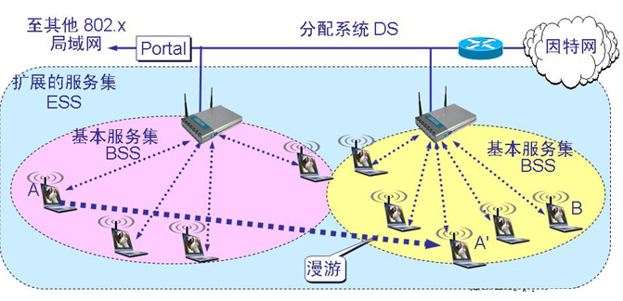
一、无线局域网的组成
第一类：有固定基础设施（预先建立的固定基站）的无线局域网，IEEE802.11

Slide 5
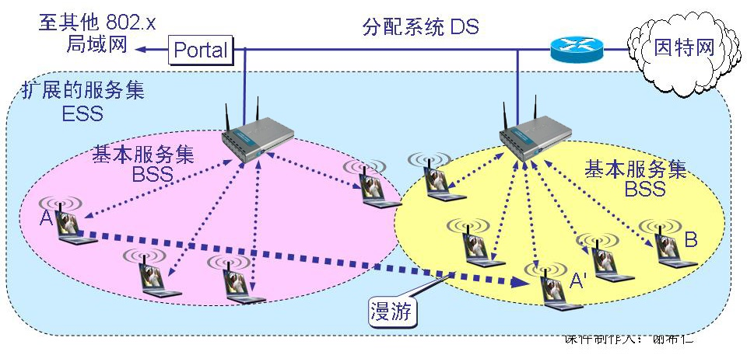
一个基本服务集 BSS (Basic Service Set) 包括一个基站和若干个移动站，所有的站在本 BSS 以内都可以直接通信，但在和本 BSS 以外的站通信时 ，都要通过本 BSS 的基站。
AP₁
AP₂

Slide 6
基本服务集内的基站叫做接入点 AP (Access Point) 其作用和网桥相似。当网络管理员安装 AP 时，必须为该 AP 分配一个不超过 32 字节的服务集标识符 SSID 和一个信道。
AP₁
AP₂

Slide 7
一个基本服务集可以是孤立的，也可通过接入点 AP连接到一个主干分配系统 DS (Distribution System)，然后再接入到另一个基本服务集，构成扩展的服务集ESS (Extended Service Set)。
AP₁
AP₂
Notes:
分配系统(Distribution System, DS) 。分配系统用于连接不同的基本服务单元。分配系统使用的媒介(Medium) 逻辑上和基本服务单元使用的媒介是截然分开的，尽管它们物理上可能会是同一个媒介，例如同一个无线频段。
IEEE 802.11b体系结构允许DS可以不同于现在有线局域网。可以使用许多不同的技术，包括当前IEEE 802.11有线局域网技术来构建DS。IEEE 802.11并不限制DS是基于数据链路层还是基于网络层。IEEE 802.11b也不限制DS的特性是集中式的还是分布式的。 IEEE 802.11没有明确指定DS的实现细节。

Slide 8
ESS 还可通过门户(portal)为无线用户提供到非 802.11 无线局域网（例如，到有线连接的因特网）的接入。门户的作用就相当于一个网桥。
AP₁
AP₂

Slide 9
移动站 A 从某一个基本服务集漫游到另一个基本服务集（到 A′ 的位置），仍可保持与另一个移动站 B 进行通信。
AP₁
AP₂

Slide 10
与接入点 AP 建立关联(association)
一个移动站若要加入到一个基本服务集 BSS，就必须先选择一个接入点 AP，并与此接入点建立关联。
建立关联就表示这个移动站加入了选定的 AP 所属的子网，并和这个 AP 之间创建了一个虚拟线路。
只有关联的 AP 才向这个移动站发送数据帧，而这个移动站也只有通过关联的 AP 才能向其他站点发送数据帧。

Slide 11
移动站与 AP 建立关联的方法
被动扫描，即移动站等待接收接入站周期性发出的信标帧(beacon frame)。
信标帧中包含有若干系统参数（如服务集标识符 SSID 以及支持的速率等）。
主动扫描，即移动站主动发出探测请求帧(probe request frame)，然后等待从 AP 发回的探测响应帧(probe response frame)。

Slide 12
热点(hot spot)
许多地方，如办公室、机场等都能够向公众提供有偿或无偿接入 Wi-Fi 的服务。这样的地点就叫做热点。
由许多热点和 AP 连接起来的区域叫做热区(hot zone)。热点也就是公众无线入网点。
现在也出现了无线因特网服务提供者 WISP (Wireless Internet Service Provider)，用户可以通过无线信道接入到 WISP，然后再经过无线信道接入到因特网。

Slide 13
几种不同的接入
固定接入(fixed access)——在作为网络用户期间，用户设置的地理位置保持不变。
移动接入(mobility access)——用户设置能够以车辆速度移动时进行网络通信。当发生切换时，通信仍然是连续的。
便携接入(portable access)——在受限的网络覆盖面积中，用户设备能够在以步行速度移动时进行网络通信，提供有限的切换能力。
游牧接入(nomadic access)——用户设备的地理位置至少在进行网络通信时保持不变。如用户设备移动了位置，则再次进行通信时可能还要寻找最佳的基站。

Slide 14
二、802.11 局域网的物理层
802.11 无线局域网可再细分为不同的类型。
比较流行的无线局域网是802.11a , 802.11b, 802.11g和 802.11n 的产品。
802.11 的物理层有以下几种实现方法：
直接序列扩频 DSSS
正交频分复用 OFDM
MIMO(Multiple-Input Multiple-Output)
跳频扩频 FHSS （已很少用）
红外线 IR （已很少用）

Slide 15
几种常用的 802.11 无线局域网
标准 | 频段 | 数据 速率 | 物理层 | 优缺点
802.11b （1999年） | 2.4 GHz | 最高为 11 Mb/s | HR-DSSS | 最高数据率较低，价格最低，信号传播距离最远，且不易受阻碍
802.11a （1999年） | 5 GHz | 最高为 54 Mb/s | OFDM | 最高数据率较高，支持更多用户同时上网，价格最高，信号传播距离较短，且易受阻碍
802.11g （2003年） | 2.4 GHz | 最高为 54 Mb/s | OFDM | 最高数据率较高，支持更多用户同时上网，信号传播距离最远，且不易受阻碍，价格比802.11b贵。
802.11n （2009年） | 2.4/5 GHz | 最高为 600 Mb/s | MIMO OFDM | 使用多个发射和接收天线达到更高的数据传输率，当使用双倍带宽（40MHz）时速率可达600 Mb/s
Notes:
MIMO(Multiple-Input Multiple-Output) 技术指在发射端和接收端分别使用多个发射天线和接收天线，使信号通过发射端与接收端的多个天线传送和接收，从而改善通信质量。

Slide 16
三、802.11 局域网的 MAC 层协议
IEEE 802.11 标准有两种信道接入方法
分布协调功能--自动高效的共享媒体
(DCF，Distributed Coordination Function)
以CSMA/CA为基本的接入方式，尽可能避免冲突
点协调功能--支持近乎实时的应用
(PCF, Point Coordination Function)

Slide 17
802.11 的 MAC 层
MAC 层通过协调功能来确定在基本服务集 BSS 中的
移动站在什么时间能发送数据或接收数据。
无争用服务（选用）
争用服务
（必须实现）
点协调功能 PCF
(Point Coordination Function)
MAC 层
分布协调功能 DCF
(Distributed Coordination Function)
(CSMA/CA)
物理层

Slide 18
DCF 子层在每一个结点使用 CSMA 机制的分布式接入算法，让各个站通过争用信道来获取发送权。因此 DCF 向上提供争用服务。
无争用服务
争用服务
（必须实现）
点协调功能 PCF
(Point Coordination Function)
MAC 层
分布协调功能 DCF
(Distributed Coordination Function)
(CSMA/CA)
物理层

Slide 19
PCF 子层使用集中控制的接入算法把发送数据权 轮流交给各个站从而避免了碰撞的产生。类似于探询。
无争用服务（选用）
争用服务
点协调功能 PCF
(Point Coordination Function)
MAC 层
分布协调功能 DCF
(Distributed Coordination Function)
(CSMA/CA)
物理层

Slide 20
PCF — 可选的WLAN媒介访问方式
DCF 提供尽力而为(Best- Effort) 的服务, 无法满足实时业务对时延和抖动等指标的需求。
为了提供延迟受限的服务,802.11 标准在DCF 的基础上定义了Point Coordination Function ,PCF
PCF 基本原理是利用点协调器(Point Coordinator) PC 对节点进行轮询, 集中控制介质的访问。
PCF 只能应用于有基础设施的WLAN中, 由接入点AP (Access Point) 来担任点协调器。

Slide 21
CSMA/CA 协议
无线局域网不能简单地搬用 CSMA/CD 协议。主要有两个原因。
CSMA/CD 协议要求一个站点在发送本站数据的同时，还必须不间断地检测信道，但在无线局域网中信号强度的动态范围非常大，在设备中实现这种功能花费过大。
即使我们能够实现碰撞检测的功能，并且当我们在发送数据时检测到信道是空闲的，在接收端仍然有可能发生碰撞。

Slide 22

无线局域网的特殊问题
这种未能检测出媒体上已存在的信号的问题
叫做隐蔽站问题(hidden station problem)
A 的作用范围
C 的作用范围
A
B
C
D
当 A 和 C 检测不到无线信号时，都以为 B 是空闲的，
因而都向 B 发送数据，结果发生碰撞。

Slide 23

无线局域网的特殊问题
其实 B 向 A 发送数据并不影响 C 向 D 发送数据
这就是暴露站问题(exposed station problem)
C 的作用范围
B 的作用范围
？
A
B
C
D
B 向 A 发送数据，而 C 又想和 D 通信。
C 检测到媒体上有信号，于是就不敢向 D 发送数据。

Slide 24
无线局域网应尽量减少碰撞的发生
无线局域网可能出现检测错误的情况：检测到信道空闲，其实并不空；检测到信道空忙，其实并不忙。
CSMA/CD发生碰撞立即停止，不会使运行效率降低太多。但无线局域网不能使用碰撞检测，只要发送数据就不能中途停止，一定把整个帧发送完毕。因此一旦发生碰撞，信道资源浪费严重。
因此，无线局域网应尽量减少碰撞的发生。

Slide 25
CSMA/CA 与 停止等待 协议
无线局域网使用改进的 CSMA/CA 协议，把 CSMA 增加一个碰撞避免(Collision Avoidance)功能，即尽量减少碰撞发生的概率。
802.11 在使用CSMA/CA 的同时，还使用停止等待协议，即链路层确认。

Slide 26
帧间间隔 IFS ：避免碰撞
所有的站在完成发送后，必须再等待一段很短的时间（继续监听）才能发送下一帧。这段时间通称为帧间间隔 IFS (InterFrame Space)。
帧间间隔长度取决于该站欲发送的帧的类型。高优先级帧需要等待的时间较短，可优先获得发送权。
若低优先级帧还没来得及发送，而其他站的高优先级帧已发送到媒体，则媒体变为忙态而低优先级帧只能再推迟发送。这样就减少了发生碰撞的机会。

Slide 27
三种帧间间隔
SIFS，即短(Short)帧间间隔，是最短的帧间间隔，用来分隔开属于一次对话的各帧。一个站应当能够在这段时间内从发送方式切换到接收方式。
使用 SIFS 的帧类型有：ACK 帧、CTS 帧、由过长的 MAC 帧分片后的数据帧，以及所有回答 AP 探询的帧和在 PCF 方式中接入点 AP 发送出的任何帧。
DIFS
PIFS
SIFS
媒体空闲
发送第 1 帧
时间
源站
SIFS
有帧要发送
ACK
时间
目的站
DIFS
PIFS
争用窗口
SIFS
NAV（媒体忙）
发送下一 帧
时间
其他站
等待重试时间
有帧要发送
推迟接入

Slide 28
PIFS，即点协调功能帧间间隔，它比 SIFS 长，是为了在开始使用 PCF 方式时（在 PCF 方式下使用，没有争用）优先获得接入到媒体中。PIFS 的长度是 SIFS 加一个时隙(slot)长度。
三种帧间间隔
时隙的长度是这样确定的：在一个基本服务集 BSS 内当某个站在一个时隙开始时接入到媒体时，那么在下一个时隙开始时，其他站就都能检测出信道已转变为忙态。
DIFS
PIFS
SIFS
媒体空闲
发送第 1 帧
时间
源站
SIFS
有帧要发送
ACK
时间
目的站
DIFS
PIFS
争用窗口
SIFS
NAV（媒体忙）
发送下一 帧
时间
其他站
等待重试时间
有帧要发送
推迟接入

Slide 29
DIFS，即分布协调功能帧间间隔（最长的 IFS），在 DCF 方式中用来发送数据帧和管理帧。DIFS 的长度比 PIFS 再增加一个时隙长度。
三种帧间间隔
DIFS
PIFS
SIFS
媒体空闲
发送第 1 帧
时间
源站
SIFS
有帧要发送
ACK
时间
目的站
DIFS
PIFS
争用窗口
SIFS
NAV（媒体忙）
发送下一 帧
时间
其他站
等待重试时间
有帧要发送
推迟接入

Slide 30
CSMA/CA 原理——（1）信道监听
欲发送数据的站先检测信道。802.11 标准中规定了在物理层的空中接口进行物理层的载波监听。
通过收到的相对信号强度是否超过一定的门限数值就可判定是否有其他的移动站在信道上发送数据。
虚拟载波监听(Virtual Carrier Sense)的机制是让源站将它要占用信道的时间（包括目的站发回确认帧所需的时间）通知给所有其他站，以便使其他所有站在这一段时间都停止发送数据。这样就大大减少了碰撞的机会。

Slide 31
虚拟载波监听的效果
“虚拟”是表示其他站并没有监听信道，而是由于收到了“源站的通知”才不发送数据。这种效果好像是其他站都监听了信道。
所谓“源站的通知”就是源站在其 MAC 帧首部中的第二个字段“持续时间”中填入了在本帧结束后还要占用信道多少时间（以微秒为单位），包括目的站发送确认帧所需的时间。
字节 2 2 6 6 6 2 6 0 ~ 2312 4
帧控制
持续时间
地址 1
地址 2
地址 3
序号控制
地址 4
帧主体
FCS

Slide 32
网络分配向量
当一个站检测到正在信道中传送的 MAC 帧首部的“持续时间”字段时，就调整自己的网络分配向量 NAV (Network Allocation Vector)。
NAV 指出必须经过多少时间才能完成数据帧的这次传输，才能使信道转入到空闲状态。
Notes:
网络分配向量(NAV)即本地计数器

Slide 33
CSMA/CA 原理——（2）推迟发送
当源站发送它的第一个 MAC 帧时，若检测到信道空闲，则在等待一段时间DIFS后就可发送。
信道空闲还要再等待，是考虑到可能其他站有高优先级的帧要发送。
如有，就要让高优先级帧先发送。
DIFS
PIFS
SIFS
媒体空闲
发送第 1 帧
时间
源站
有帧要发送

Slide 34
假定没有高优先级帧要发送
源站发送了自己的数据帧。
目的站若正确收到此帧，则经过时间间隔 SIFS 后，向源站发送确认帧ACK。
若源站在规定时间内没有收到确认帧 ACK（由重传计时器控制这段时间），就必须重传此帧，直到收到确认为止，或者经过若干次的重传失败后放弃发送。
DIFS
媒体空闲
发送第 1 帧
时间
源站
SIFS
有帧要发送
目的站
ACK
时间

Slide 35
CSMA/CA 原理——（3）冲突退避
信道从忙态变为空闲时，任何一个站要发送数据帧时，不仅都必须等待一个 DIFS 的间隔，而且还要进入争用窗口，并计算随机退避时间以便再次重新试图接入到信道。
这样做的目的：减少发生碰撞的概率。
802.11 使用二进制指数退避算法。
DIFS
争用窗口
NAV（媒体忙）
发送下一 帧
时间
其他站
等待重试时间
有帧要发送
推迟接入

Slide 36
退避算法的使用情况
仅在下面的情况下才不使用退避算法：检测到信道是空闲的，并且这个数据帧是要发送的第一个数据帧。
除此以外的所有情况，都必须使用退避算法。即：
在发送第一个帧之前检测到信道处于忙态。
在每一次的成功发送后。
在每一次的重传后。

Slide 37
二进制指数退避算法
第 i 次退避就在 2^{2 + i} 个时隙中随机地选择一个，即：在时隙 {0, 1, …, 2^{2 + i – 1}} 中随机地选择一个，使不同站点选择相同退避时间的概率减少。
第 1 次退避是在 8 个时隙（而不是 2 个）中随机选择一个。
第 2 次退避是在 16 个时隙（而不是 4 个）中随机选择一个。
最大值255，即第6次退避。
CSMA/CD：
重传次数 k， k ≤ 10；从整数集合[0,1,…, (2^{k} −1)]中随机地取出一个数，记为 r。重传推后时间为 r 倍的基本退避时间2τ 。

Slide 38
退避计时器 (backoff timer)
站点每经历一个时隙的时间就检测一次信道。这可能发生两种情况。
若检测到信道空闲，退避计时器继续倒计时。
若检测到信道忙，就冻结退避计时器的剩余时间，重新等待信道变为空闲并再经过时间DIFS 后，从剩余时间开始继续倒计时。如果退避计时器的时间减小到零时，就开始发送整个数据帧。

Slide 39
802.11 的退避机制
DIFS
DIFS
DIFS
DIFS
争用窗口
A
帧
t
冻结
冻结
冻结
B
帧
t
退避
帧
争用窗口
C
t
退避
冻结
争用窗口
D
帧
t
退避
冻结
争用窗口
E
帧
t
退避
图例 冻结剩余的退避时间

Slide 40
CSMA/CA算法归纳
(1)若站点最初有数据要发送(而不是发送不成功再进行重传),且检测到信道空闲,在等待时间DIFS后,就发送整个数据帧。
(2)否则,站点执行CSMA/CA协议的退避算法。一旦检测到信道忙,就冻结退避计时器。只要信道空闲,退避计时器就进行倒计时。
（3)当退避计时器时间减少到零时(这时信道只可能是空闲的),站点就发送整个的帧并等待确认。
(4)发送站若收到确认,就知道已发送的帧被目的站正确收到了。这时如果要发送第二帧,就要从上面的步骤(2)开始,执行CSMA/CA协议的退避算法,随机选定一段退避时间。
若源站在规定时间内没有收到确认帧ACK(由重传计时器控制这段时间),就必须重传此帧(再次使用CSMA/CA协议争用接入信道),直到收到确认为止,或者经过若干次的重传失败后放弃发送。

Slide 41

2. 对信道进行预约
源站 A 在发送数据帧之前先发送一个短的控制帧，叫做请求发送 RTS (Request To Send)，它包括源地址、目的地址和这次通信（包括相应的确认帧）所需的持续时间。
802.11 允许要发送数据的站对信道进行预约。
A 的作用范围
B 的作用范围
RTS
RTS
C
A
B
D
E

Slide 42

2. 对信道进行预约
若媒体空闲，则目的站 B 就发送一个响应控制帧，叫做允许发送 CTS (Clear To Send)，它包括这次通信所需的持续时间（从 RTS 帧中将此持续时间复制到 CTS 帧中）。
A 收到 CTS 帧后就可发送其数据帧。
A 的作用范围
B 的作用范围
CTS
CTS
C
A
B
D
E

Slide 43
RTS 和 CTS 帧以及数据帧和ACK 帧的传输时间关系
DIFS
RTS
数据
时间
源站
SIFS
SIFS
SIFS
CTS
ACK
时间
目的站
DIFS
争用窗口
NAV（RTS）
时间
其他站
NAV（CTS）
NAV（数据）
推迟接入

Slide 44
分片发送示意图
无线信道干扰严重，帧长度越长，出错概率越高。
减小帧长度十分必要，802.11允许将帧进行分片。每一分片有自己的校验和，使用停-等方式传输。
一个站点用RTS/CTS获得信道发送权后，将一帧的多个分片组成分片串连续发送。

Slide 45
DCF 与 PCF 共存
通过设定不同的帧间间隔实现。
(1) SIFS：短帧间间隔，值与物理层相关。
(2) PIFS：点协调功能帧间间隔，SIFS+50μs。
(3) DIFS：分布协调功能帧间间隔， PIFS+50μs。
(4) EIFS：扩展帧间间隔，发送坏帧报告，优先级最低。
SIFS
可以发送控制帧或一个分片
PIFS
可以发送
PCF
帧
DIFS
可以发送
DCF
帧
EIFS
报告坏帧
ACK
t

Slide 46
SIFS在以下情况下使用
① 发送“确认帧ACK”
一个站点收到帧后，等待一个SIFS后发送一个确认帧ACK；
当一个较长的帧要分成多个分片发送时，发送站每次发送一个帧片，接收站等待一个SIFS后就发一个ACK，发送站收到ACK后再等待一个SIFS就接着发送下一帧片。
就是说使用SIFS可以继续控制信道使用权，直到整个长帧发送完毕。

Slide 47
SIFS在以下情况下使用
② 发送“允许发送帧CTS”
一个站如果发送一个请求发送帧RTS就可以保证它可以优先发送数据帧。目的站如果准备好接收就应等待一个SIFS后立即用CTS响应。所有监听到CTS的站都必须推迟向信道发送自己的数据。
③ 发送轮询时的响应帧
中央控制器用来发送查询帧，在PCF子层上工作，使用PIFS。由于PIFS比DIFS短，所以总能先获得对信道的访问权。而受到查询的站则可用SIFS进行快速响应，这样就使被查询站比一般的信道争用优先获得信道的使用权。

Slide 48
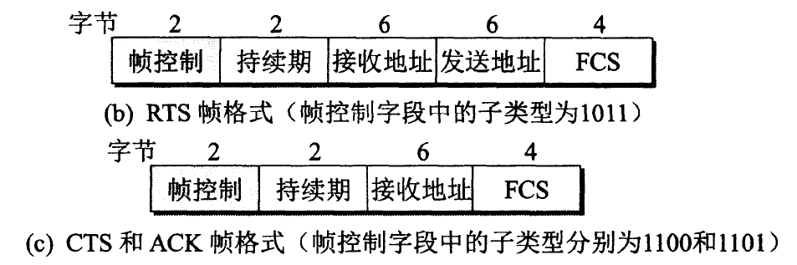
四、802.11 局域网的 MAC 帧
802.11 帧共有三种类型：控制帧、数据帧和管理帧。
1）控制帧：用于竞争期间的握手通信和正向确认、结束非竞争期等，如RTS、CTS、ACK等；
2）管理帧：主要用于STA（station adapter）与AP之间协商、关系的控制，如关联、认证、同步等；
3）数据帧：用于在竞争期和非竞争期传输数据。

Slide 49
数据帧的主要字段
MAC 首部
字节 2 2 6 6 6 2 6 0 ~ 2312 4
帧控制
持续期
地址 1
地址 2
地址 3
序号控制
地址 4
帧主体
FCS
位 2 2 4 1 1 1 1 1 1 1 1
协议
版本
类型
子类型
到
DS
从
DS
更多
分片
重试
功率
管理
更多
数据
WEP
顺序
MAC 首部，共 30 字节。帧的复杂性都在帧的首部。
帧主体，也就是帧的数据部分，不超过2312 字节。这个数值比以太网的最大长度长很多。不过 802.11 帧的长度通常都是小于 1500 字节。
帧检验序列 FCS 是尾部，共 4 字节。

Slide 50
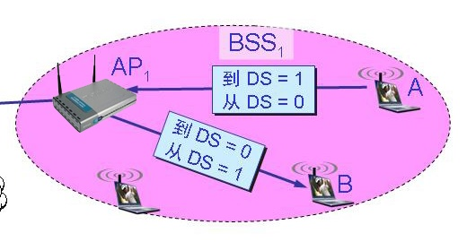
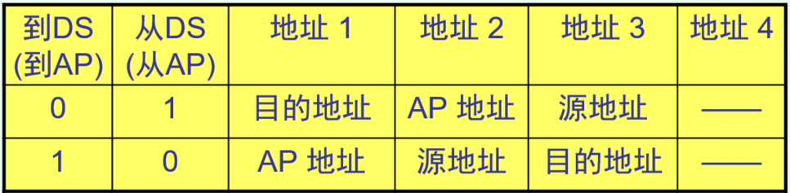
1. 关于 802.11 数据帧的地址
802.11 数据帧最特殊的地方就是有四个地址字段。地址 4 用于自组网络。只讨论前三种地址。
下图，A向B发送数据必须经过AP₁转发。

Slide 51
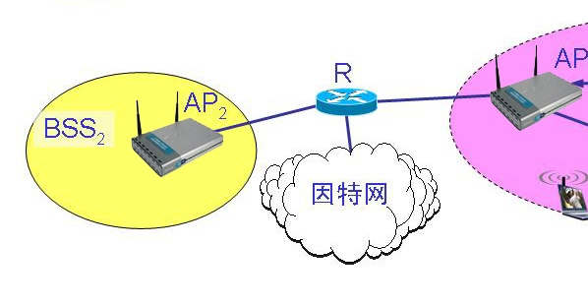

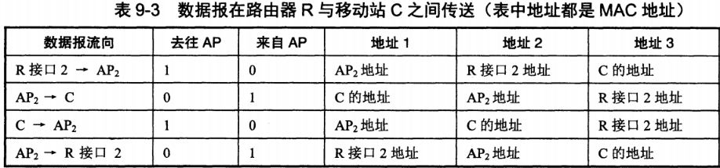
以太网帧与802.11 数据帧的转换
数据包要由路由器R转发到移动站C。
根据C的IP地址，由接口2转发：以太网帧的源地址是接口2的MAC地址，目的地址是C的MAC地址；
到达AP₂后，将其转换成无线局域网802.11帧，再发送给C；反向亦然。
2 1
0

Slide 52
2、序号控制字段、持续期字段
序号控制字段占 16 位，其中序号子字段占 12 位（0~4095），分片子字段占 4 位（0~15）。重传帧字段内容不变。
持续期字段占 16 位，预约信道时间。
字节 2 2 6 6 6 2 6 0 ~ 2312 4
帧控制
持续期
地址 1
地址 2
地址 3
序号控制
地址 4
帧主体
FCS

Slide 53
3、帧控制字段
帧控制字段共分为 11 个子字段。
协议版本字段现在是 0。
类型字段和子类型字段用来区分帧的功能。
更多分片字段置为 1 时表明这个帧属于一个帧的多个分片之一。
有线等效保密字段 WEP(Wired Equivalent Privacy) 占 1 位。若 WEP = 1，表明采用 WEP 加密算法。
帧控制
持续期
地址 1
地址 2
地址 3
序号控制
地址 4
帧主体
FCS
位 2 2 4 1 1 1 1 1 1 1 1
协议
版本
类型
子类型
到
DS
从
DS
更多
分片
重试
功率
管理
更多
数据
WEP
顺序

Slide 54
五、无线个人区域网 WPAN (Wireless Personal Area Network)
在个人工作地方把属于个人使用的电子设备用无线技术连接起来自组网络，不需要使用接入点 AP。
整个网络的范围大约在 10 m 左右。
无线个人区域网 WPAN 和个人区域网 PAN (Personal Area Network)并不完全等同，因为 PAN 不一定都是使用无线连接的。

Slide 55
WPAN 和 WLAN 并不一样
WPAN 是以个人为中心来使用的无线个人区域网，它实际上就是一个低功率、小范围、低速率和低价格的电缆替代技术。WPAN 都工作在 2.4 GHz 的 ISM(Industrial Scientific Medical) 频段。
但 WLAN 却是同时为许多用户服务的无线局域网，它是一个大功率、中等范围、高速率的局域网。
Notes:
此频段主要是开放给工业、科学、医学三个主要机构使用，属于Free License，无需授权许可，只需要遵守一定的发射功率(一般低于1W)，并且不要对其它频段造成干扰即可。

Slide 56
1. 蓝牙系统(Bluetooth)
最早使用的 WPAN 是 1994 年爱立信公司推出的蓝牙系统，其标准是 IEEE 802.15.1 。
蓝牙的数据率为 720 kb/s，通信范围在 10 米左右。
蓝牙使用 TDM 方式和扩频跳频 FHSS 技术组成不用基站的皮可网(piconet)。

Slide 57
皮可网(piconet)
Piconet 直译就是“微微网”，表示这种无线网络的覆盖面积非常小。
每一个皮可网有一个主设备(Master)和最多7个工作的从设备(Slave)。
通过共享主设备或从设备，可以把多个皮可网链接起来，形成一个范围更大的扩散网(scatternet)。
这种主从工作方式的个人区域网实现起来价格便宜。

Slide 58
蓝牙系统中的皮可网和扩散网
扩散网
M
S
S
P
皮可网 1
S
皮可网 2
M
S
S
P
S
S
M
——主设备
S
——从设备
P
——搁置的设备

Slide 59
2. 低速 WPAN
低速 WPAN 主要用于工业监控组网、办公自动化与控制等领域，其速率是 2 ~ 250 kb/s。
低速 WPAN 的标准是 IEEE 802.15.4。最近新修订的标准是 IEEE 802.15.4-2006。
低速 WPAN 中最重要的就是 ZigBee。
ZigBee 技术主要用于各种电子设备（固定的、便携的或移动的）之间的无线通信，其主要特点是通信距离短（10 ~ 80 m），传输数据速率低，并且成本低廉。

Slide 60
ZigBee 的特点
功耗非常低。在工作时，信号的收发时间很短；而在非工作时，ZigBee 结点处于休眠状态，非常省电。对于某些工作时间和总时间之比小于 1% 的情况，电池的寿命甚至可以超过10 年。
网络容量大。一个 ZigBee 的网络最多包括有255 个结点，其中一个是主设备，其余则是从设备。若是通过网络协调器，整个网络最多可以支持超过 64000 个结点。

Slide 61
ZigBee 的标准
在 IEEE 802.15.4 标准基础上发展而来的。所有 ZigBee 产品也是 802.15.4 产品。
IEEE 802.15.4 只定义了 ZigBee 协议栈的最低两层（物理层和 MAC 层），而上面两层（网络层和应用层）则是由 ZigBee 联盟定义的。
应用层
ZigBee 联盟定义
ZigBee
协议栈
网络层
MAC 层
IEEE 802.15.4 定义
物理层

Slide 62
ZigBee 的组网方式
可采用星形和网状拓扑，或两者的组合
有一个全功能设备 FFD 充当网络的协调器。
ZigBee 网络中数量最多的端设备是精简功能设备 RFD 结点。
端设备
RFD
FFD
路由器
FFD
FFD
协调器
FFD
FFD
FFD
FFD

Slide 63
3. 高速 WPAN
高速 WPAN 用于在便携式多媒体装置之间传送数据，支持11 ~ 55 Mb/s的数据率，标准是 802.15.3 。
IEEE 802.15.3a 工作组还提出了更高数据率的物理层标准的超高速 WPAN，它使用超宽带 UWB 技术。
UWB 技术工作在 3.1 ~ 10.6 GHz 微波频段，有非常高的信道带宽。超宽带信号的带宽应超过信号中心频率的 25% 以上，或信号的绝对带宽超过 500 MHz。
超宽带技术使用了瞬间高速脉冲，可支持 100 ~ 400 Mb/s 的数据率，可用于小范围内高速传送图像或 DVD 质量的多媒体视频文件。

Slide 64
六、无线城域网 WMAN (Wireless Metropolitan Area Network)
2002 年 4 月通过了 802.16 无线城域网的标准。欧洲的 ETSI 也制订类似的无线城域网标准 HiperMAN。
WMAN 可提供“最后一英里”的宽带无线接入（固定的、移动的和便携的）。
在许多情况下，无线城域网可用来代替现有的有线宽带接入，因此它有时又称为无线本地环路。

Slide 65
WiMAX Worldwide Interoperability for Microwave Access
WiMAX 常用来表示无线城域网 WMAN，这与Wi-Fi 常用来表示无线局域网 WLAN 相似。
IEEE 的 802.16 工作组是无线城域网标准的制订者，而 WiMAX 论坛则是 802.16 技术的推动者。
两个正式标准
802.16d（它的正式名字是 802.16-2004），是固定宽带无线接入空中接口标准（2 ~ 66 GHz频段）。
802.16 的增强版本，即 802.16e，是支持移动性的宽带无线接入空中接口标准（2 ~ 6 GHz频段），它向下兼容 802.16-2004。

Slide 66
802.16 无线城域网服务范围的示意图
802.16
802.16
802.11 WLAN
802.16
802.16
因特网
802.16
802.11 热点
802.16 基站
802.11 WLAN
802.16 基站
电信网
ISP

Slide 67
几种无线网络的比较
用户
数据率
5G
移动通信
802.11ad
10 Gb/s
1 Gb/s
100 Mb/s
10 Mb/s
1 Mb/s
100 kb/s
10 kb/s
802.11ac
802.15.3
超宽带
802.11n
4G
移动通信
WiMAX
802.11g, a
802.16
802.11b
802.15.1
蓝牙
3G
移动通信
802.15.4
ZigBee
2G
移动通信
覆盖范围
PAN LAN MAN WAN

Slide 68

七、移动自组网络
又称自组网络(ad hoc network)，是没有固定基础设施（即没有 AP）的无线局域网。这种网络由一些处于平等状态的移动站之间相互通信组成临时网络。
转发结点
转发结点
转发结点
B
C
D
自组网络
目的结点
E
A
F
源结点

Slide 69
移动自组网络的应用前景
在军事领域中，携带了移动站的战士可利用临时建立的移动自组网络进行通信。
这种组网方式也能够应用到作战的地面车辆群和坦克群，以及海上的舰艇群、空中的机群。
当出现自然灾害时，在抢险救灾时利用移动自组网络进行及时的通信往往很有效的。

Slide 70
移动自组网络和移动 IP 并不相同
移动 IP 技术使漫游的主机可以用多种方式连接到因特网。
移动 IP 的核心网络功能仍然是基于在固定互联网中一直在使用的各种路由选择协议。
移动自组网络是将移动性扩展到无线领域中的自治系统，它具有自己特定的路由选择协议，并且可以不和因特网相连。

Slide 71
无线传感器网络 WSN (Wireless Sensor Network)
由大量传感器结点通过无线通信技术构成的自组网络。
无线传感器网络的应用是进行各种数据的采集、处理和传输，一般并不需要很高的带宽，但是在大部分时间必须保持低功耗，以节省电池的消耗。
由于无线传感结点的存储容量受限，因此对协议栈的大小有严格的限制。
无线传感器网络还对网络安全性、结点自动配置、网络动态重组等方面有一定的要求。

Slide 72
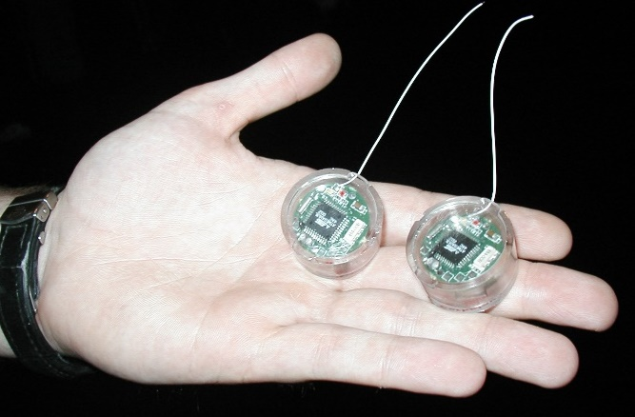
传感器结点的形状和组成
电池
CPU
无线
收发器
存储器
传感器
硬件
(a) 传感器形状
(b)传感器组成

Slide 73
无线传感器网络主要的应用领域
环境监测与保护（如洪水预报、动物栖息的监控）；
战争中对敌情的侦查和对兵力、装备、物资等的监控；
医疗中对病房的监测和对患者的护理；
在危险的工业环境（如矿井、核电站等）中的安全监测；
城市交通管理、建筑内的温度/照明/安全控制等。

Slide 74
总结
理解无线局域网的组成
理解802.11 标准中的物理层的定义
掌握802.11 标准中的 MAC 层协议：CSMA/CA 协议、对信道进行预约
理解802.11 标准中的 MAC 帧
了解无线个人区域网 WPAN
了解无线城域网 WMAN
了解移动自组网络

